Slide 1
Sprint Review
Equipe KCMS

Slide 2
Review 11 - 10- 2024
Exécution des missions :
Choix des outils : Trello + Gsheet
Etude de la structure de la table
Définition des roles
PO : Kassim
SM : Mireille
TM : Sofiane et Corinne
Création du google sheet : Gestion KCMS (incluant)
Dictionnaire des données
Product Backlogs avec les US du projet

Slide 3
Review 18 - 10- 2024
Exécution des missions :
Distribution des US par Membre
Recherche de KPI Supplémentaires
Préparation du sprint 2
Rédaction de la synthèse du projet (sera intégré à PowerBi)
Création SQL du KPI FINANCES “Le chiffre d’affaires des commandes des deux derniers mois par pays”
Création SQL RH Top 2 des meilleurs vendeurs en terme de chiffres d’affaire
Création SQL Logistiques TOP 5 des produits les plus commandés + les 5 moins commandés
Création SQL Finances TOP Bureau en CA et Flop Bureau en CA

Slide 4
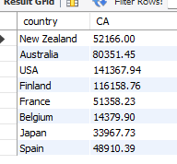
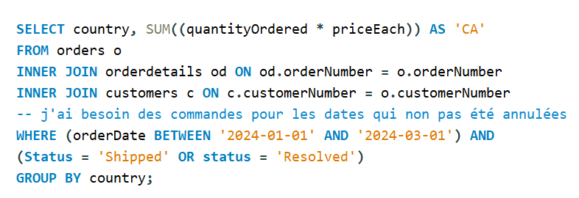
Finances : CA Par des 2 mois par pays ( par rapport au ca total par pays)

Slide 5
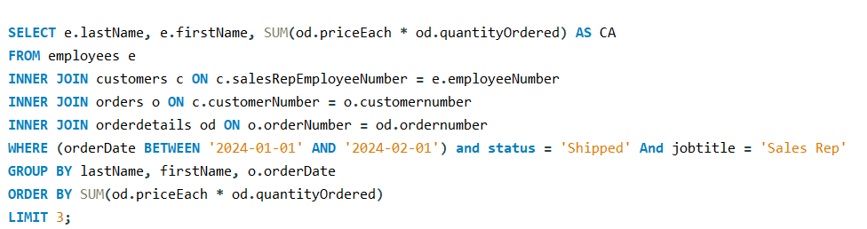
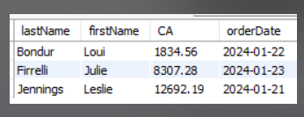
RH : Top 3 meilleurs vendeurs par C.A sur le dernier mois

Slide 6
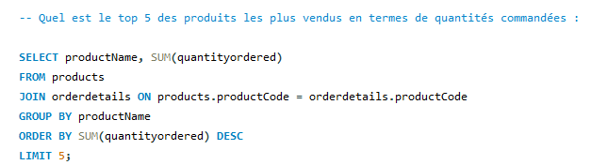
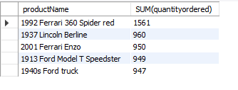
Log : Top 5 des produits les + commandés (rajouté les quantités en stock pour comparaison)

Slide 7
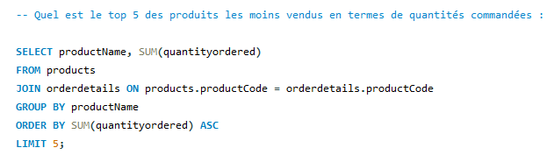
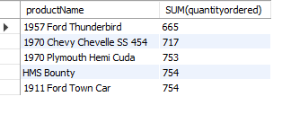
Log : Top 5 des produits les - commandés

Slide 8
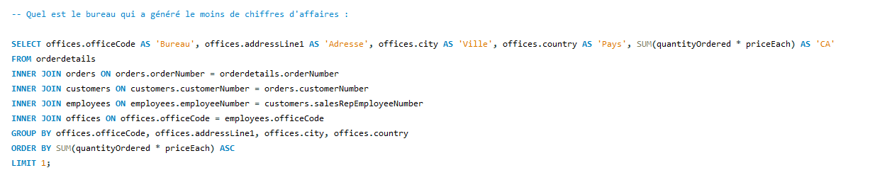

Flop Bureau en CA

Slide 9
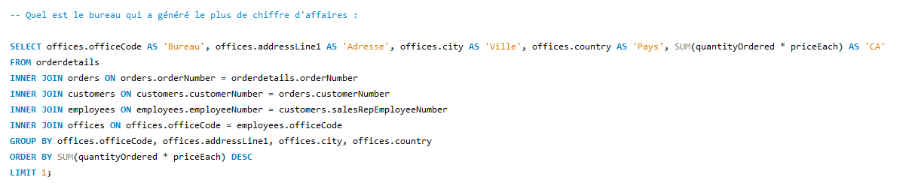

TOP Bureau en CA

Slide 10
Review 25 - 10- 2024
Exécution des missions :
Réalisation KPI Encours Client
Mise à jour du Backlog Produit
Distribution des nouveaux KPI

Slide 11
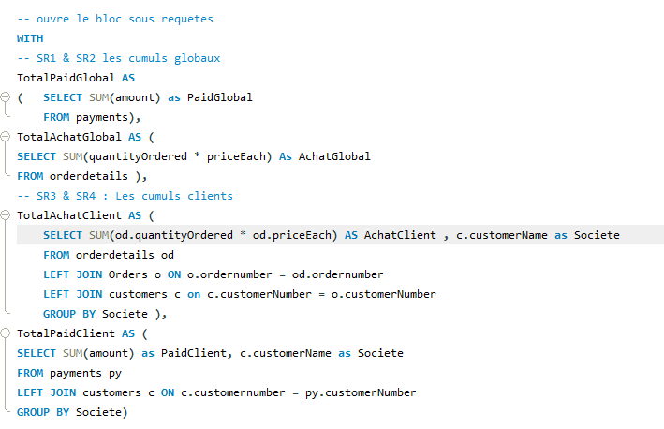
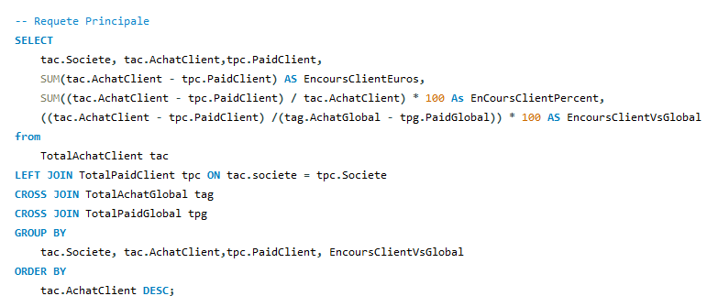
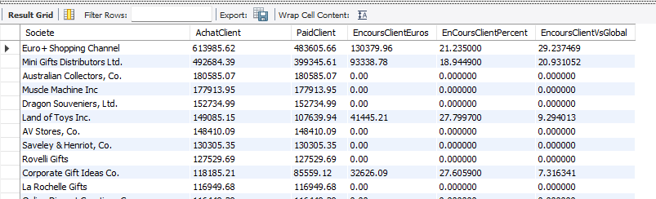
Finances EnCoursClient

Slide 12
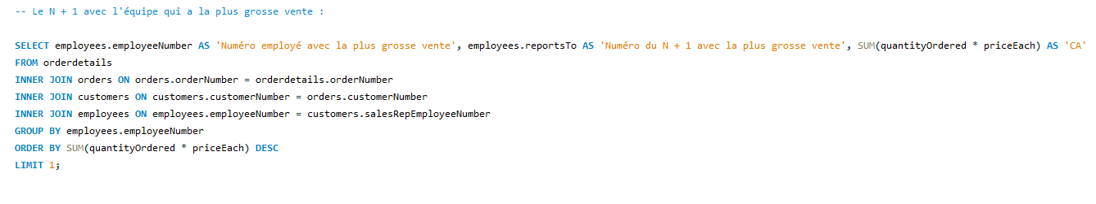
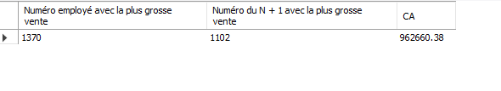

Slide 13
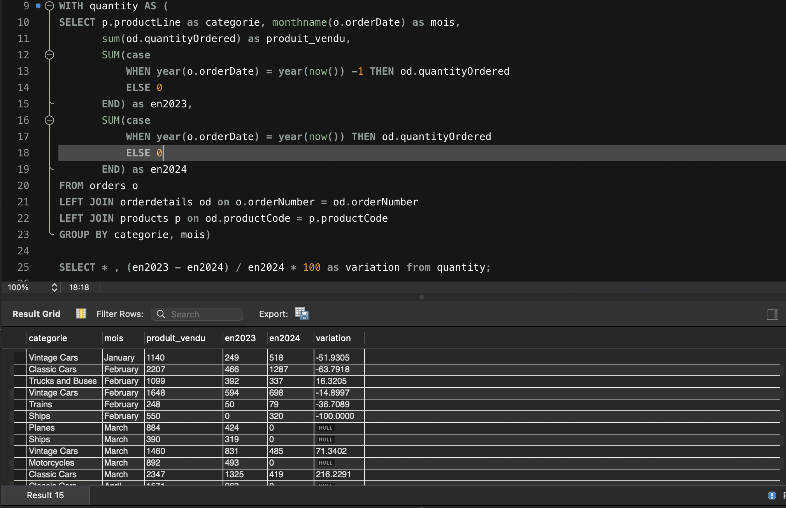
KPI VENTES
Le nombre de produits vendus par catégorie et par mois, avec comparaison et taux de variation par rapport au même mois de l’année précédente

